Slide 1
Turbineboosters
Michiel Depraetere Dylan missuwe
Joey De smet thomas crombez

Slide 2
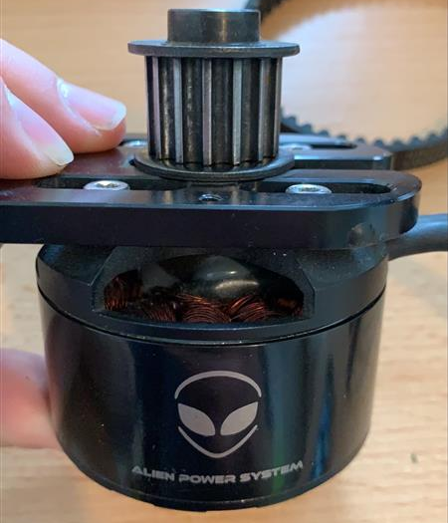
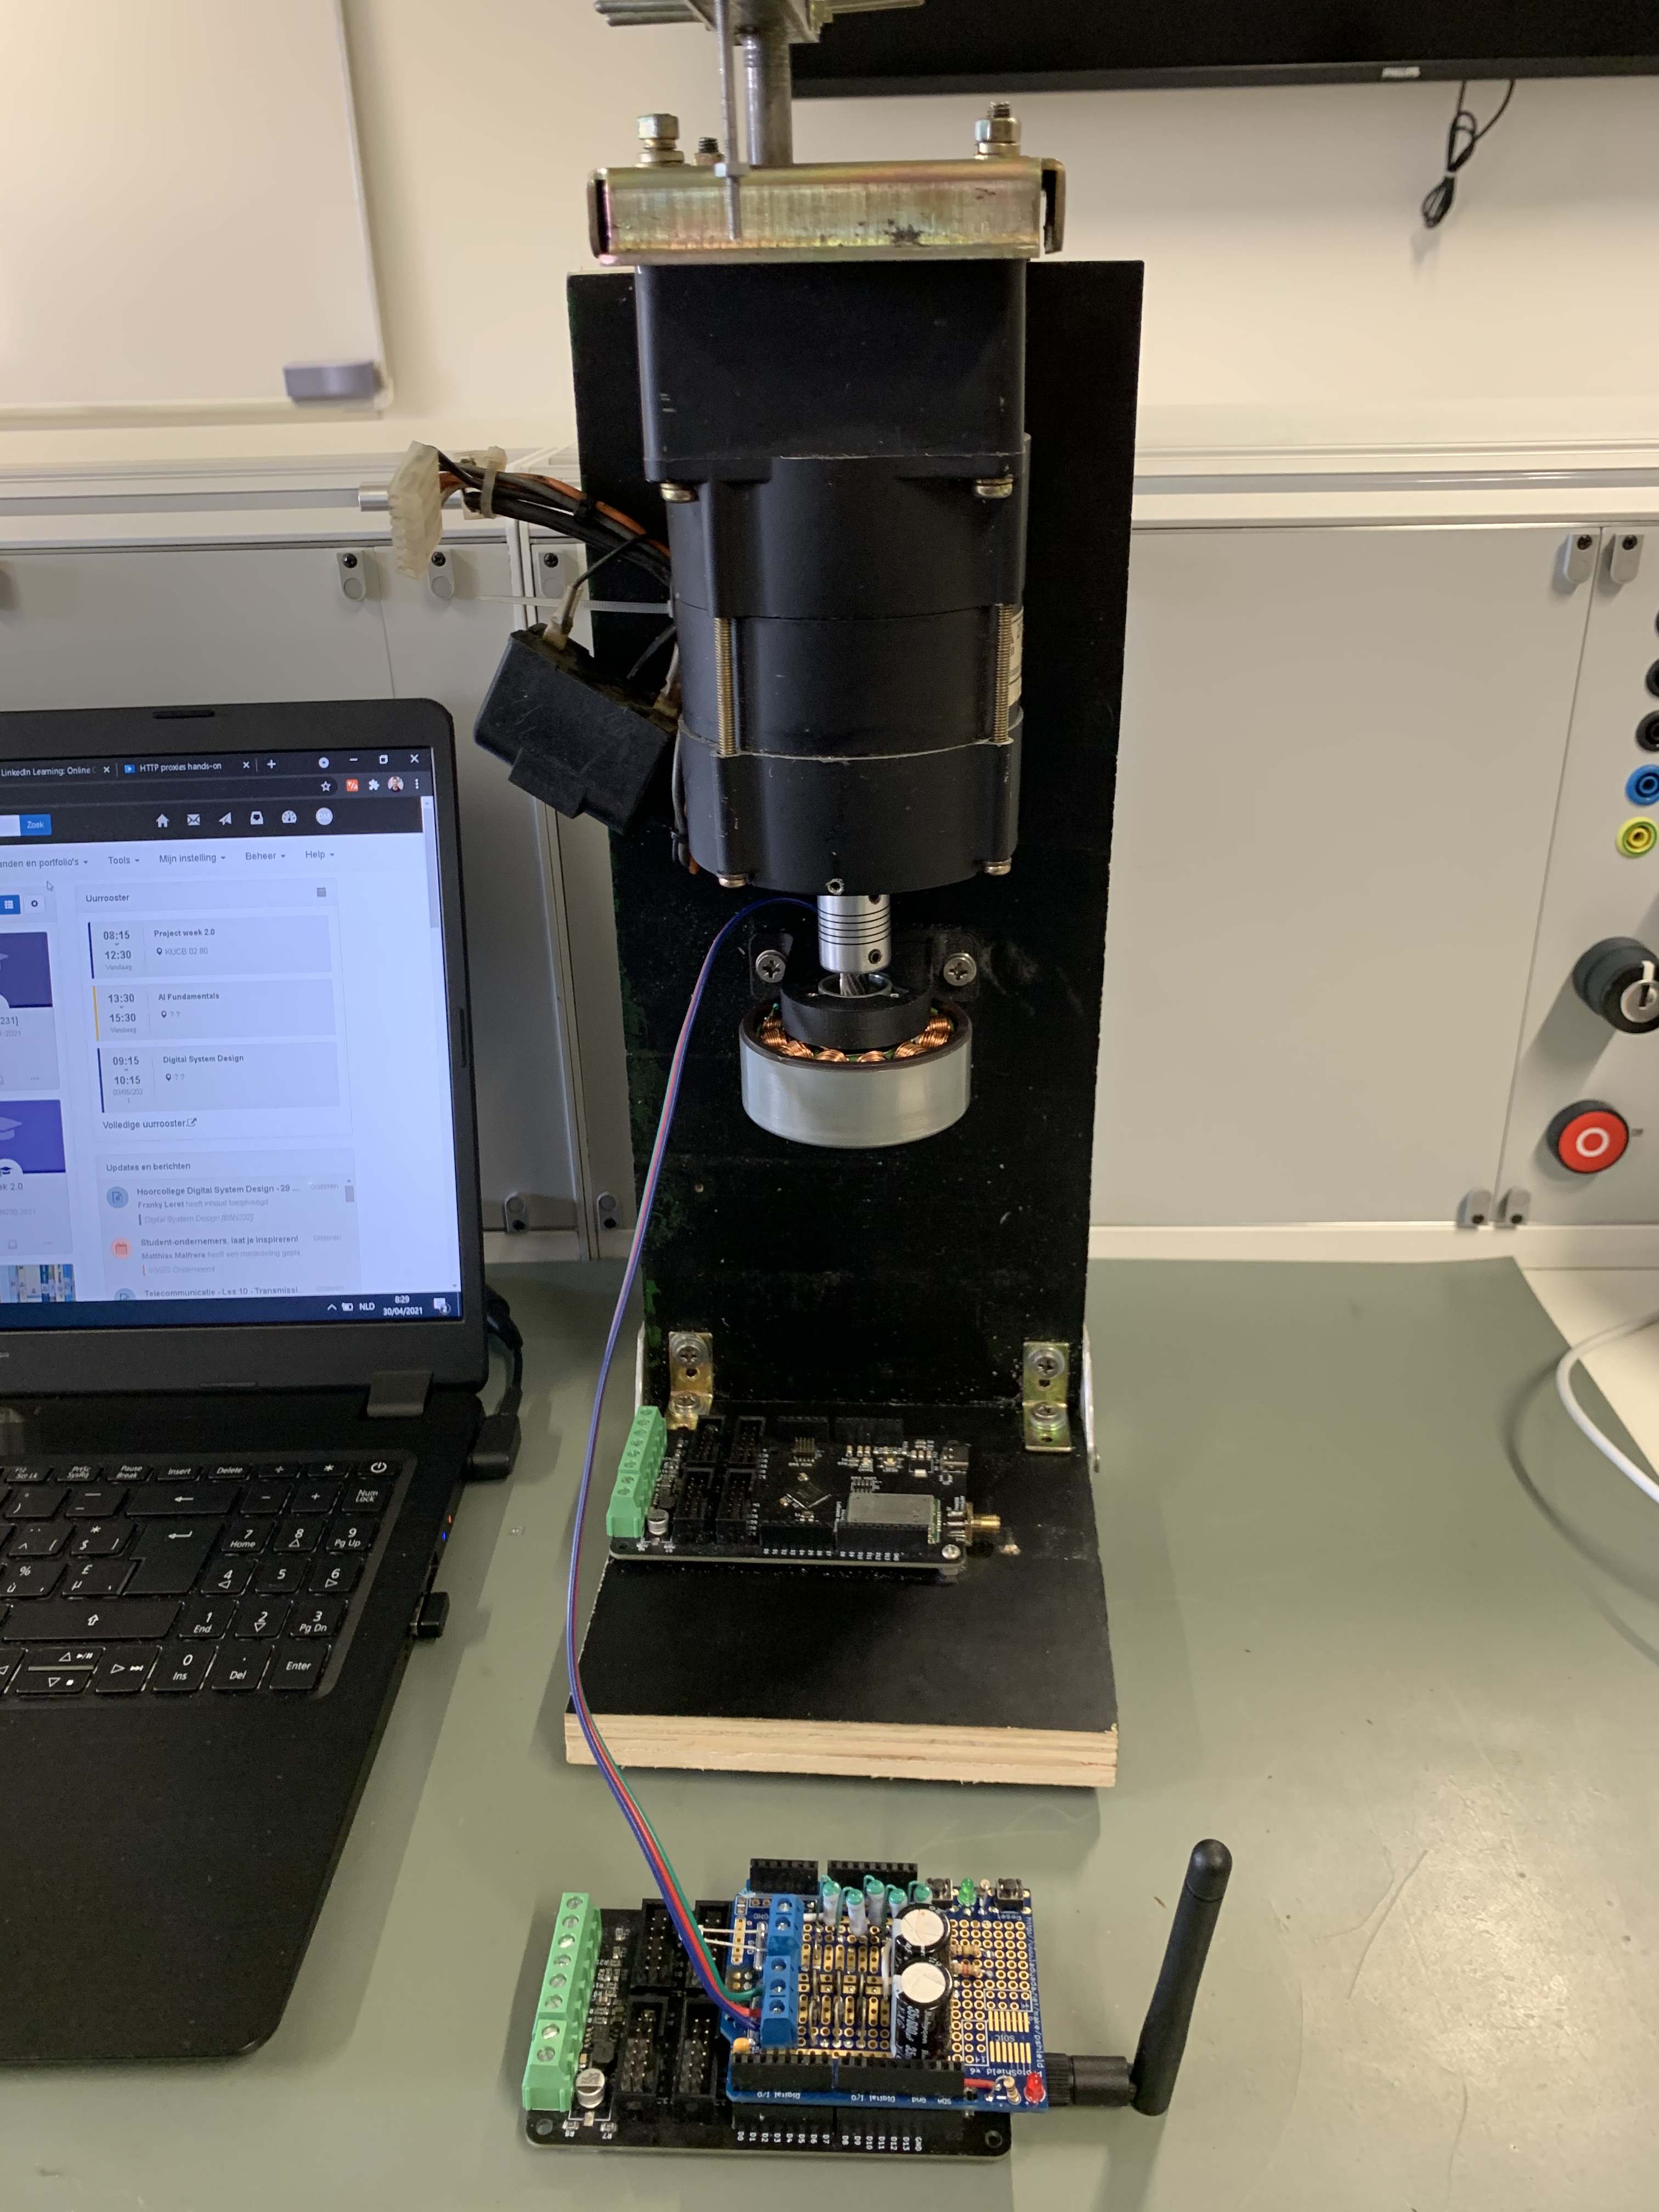
Keuze MOTOR
Hogere spanning
Spanningsverlies over diodes is minder erg
Rendement: 96%
Hoger vermogen
Te lage spanning
Te veel verlies over de diodes
Rendement: 77%

Slide 3


Eerste ontwerpplan data
Low energy Bluetooth module op LoRa Windturbine
Waarom niet? – telkens opnieuw verbinden

Slide 4
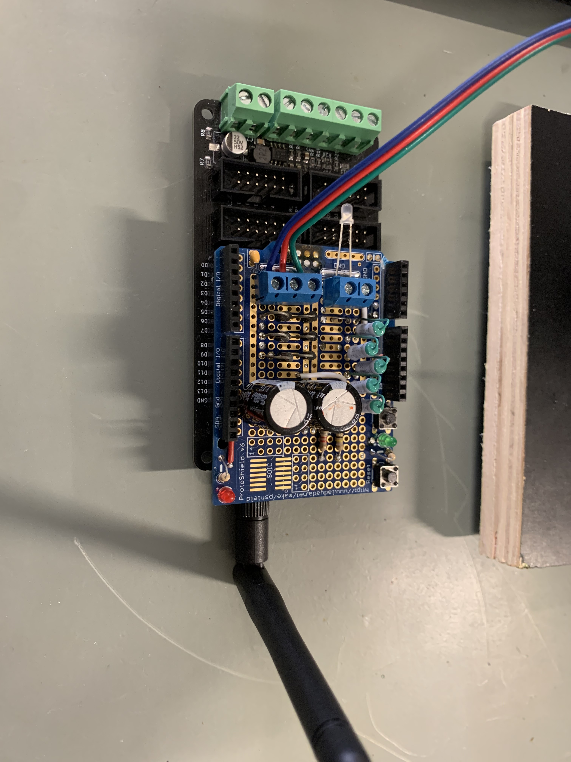
Gelijkrichter + Lorawan
Spanning windturbine komt toe op bruggelijkrichter
Meten van stroom en spanning via shunt van 0,5Ω
Data windturbine komt binnen op LoRa
Module: RN2483A
LoRaWan module wordt gebruikt in peer – to – peer mode
Data wordt verzonden naar andere LoRa

Slide 5
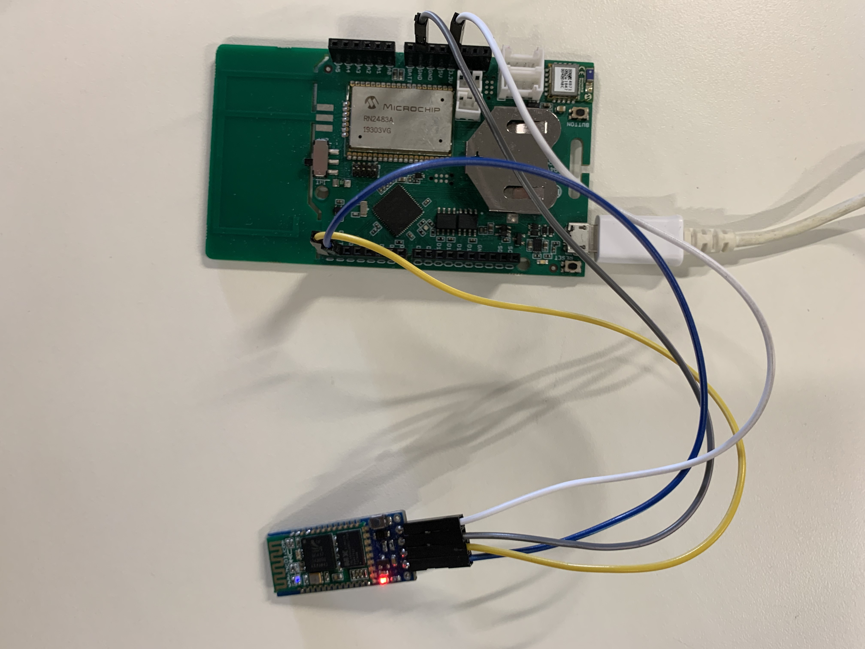
Ontvanger LORAWAN + Bluetooth module
Ontvangen data windturbine op LoRa
LoRa verbonden met Bluetooth module
Data verzenden naar PI via Bluetooth

Slide 6
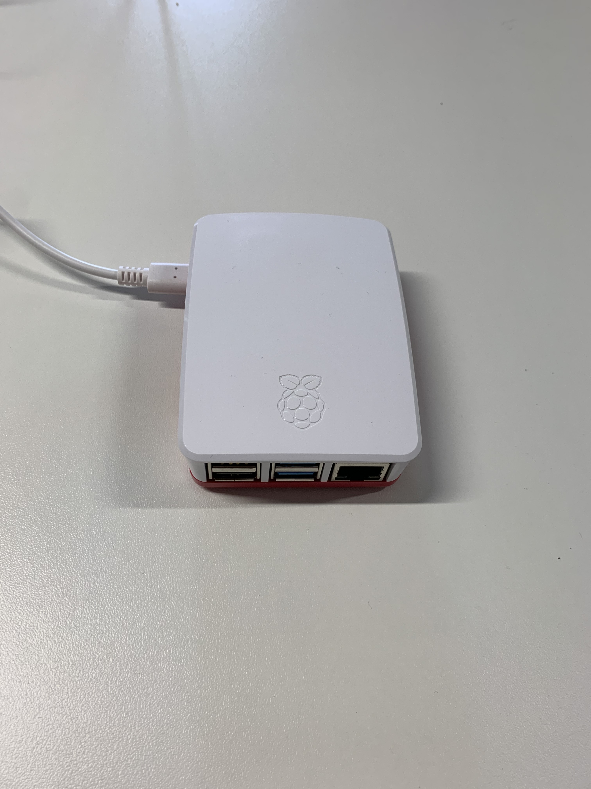
Raspberry pi
Data komt toe via Bluetooth
Data wordt opgeslaan in database
In de toekomst: grafieken vermogen etc.

Slide 7
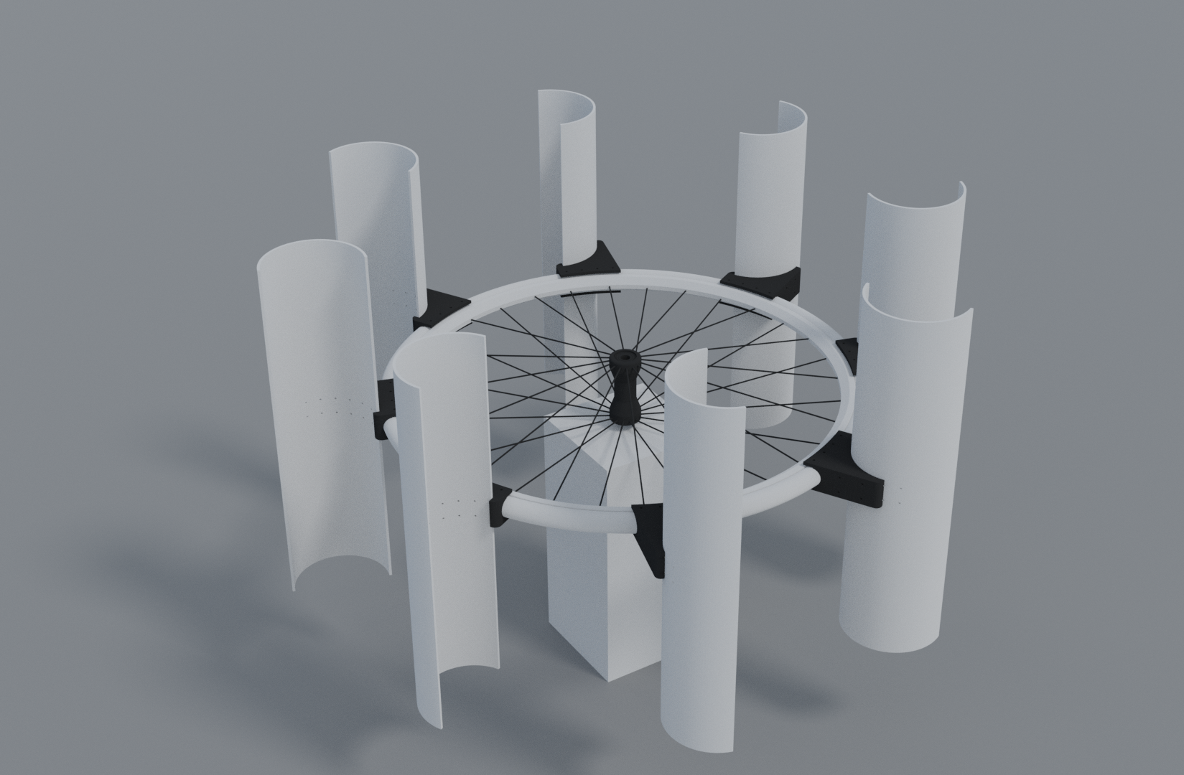
Mechanisch ontwerp
Fietswiel
PVC wieken
3D-print koppelstukken

